Slide 1






防灾减灾主题班会

Slide 2

前 言
2008年5月12日14时28分，我国四川省汶川县发生了8.0级特在地震，地震共造成7万人死亡，37万人受伤，1.7万多人失踪，5335名四川学生在地震中遇难，已经办理残疾证明的有546名学生，直接经济损失8437.7亿人民币，损失影响之大，举世震惊，为了纪念这个日子，国务院决定每年的5月12日确定为“防灾减灾日”。

Slide 3
01
防灾减灾日简介
目 录
02
古今地震知多少
CONTENTS
03
地震知识知多少
04
地震防护知多少
05
地震常识小测试

Slide 4
01
防灾减灾日简介

Slide 5

防灾减灾日简介
“防灾减灾日”标志简介
防灾减灾日的图标以彩虹、伞、人为基本元素，雨后天晴的彩虹韵意着美好、未来和希望，伞的弧形形象代表着保护、呵护之意，两个人代表着一男一女、一老一少，两人相握之手与下面的两个人的腿共同构成一个“众”字，寓意大家携手，众志成城，共同防灾减灾。整个标识体现出积极向上的思想和保障人民群众生命财产安全之意。

Slide 6
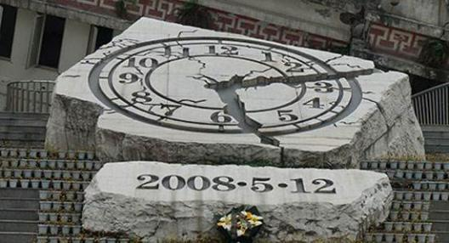
防灾减灾日简介
“防灾减灾日”由来
2008年5月12日，四川汶川发生里氏8.0级特大地震，也就是汶川大地震。这场新中国成立以来破坏性最强的大地震仅四川全省就有68712人遇难、17912人失踪。这场大地震给全国人民带来了巨大的心理压力和难以愈合的心灵创伤，堪称国家和民族史上的重大灾难。 灾害发生后，全国人民在党中央、国务院的领导下众志成城、抗震救灾，表现出了前所未有的团结与坚强。2008年6月，山西省太原市有政协委员提议，为表达对灾害遇难者的追思，增强全民忧患意识，提高防灾减灾能力，有必要设立“防灾减灾日”或“中国赈灾日”，借此表达对地震遇难者的纪念，弘扬团结抗灾的精神。

Slide 7
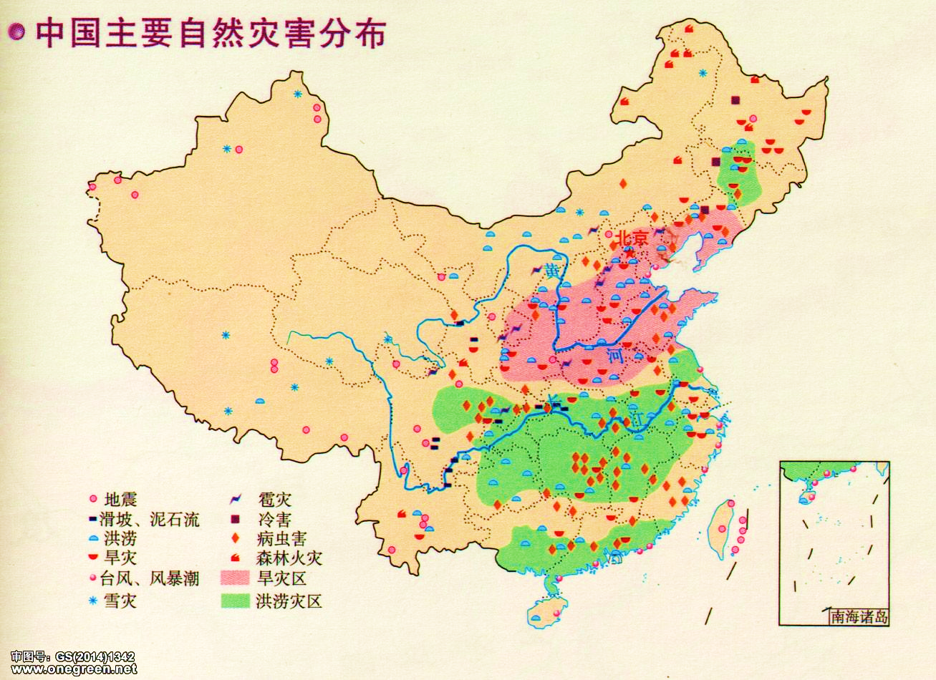
防灾减灾日简介
为什么要设立“防灾减灾日”？
中国是世界上自然灾害最为严重的国家之一，灾害种类多、分布地域广、发生频率高、造成损失重。在这种背景下，设立“防灾减灾日”，既体现了国家对防灾减灾工作的高度重视，也是落实科学发展观，推进经济社会平稳发展，构建和谐社会的重要举措。通过设立 “防灾减灾日”。
目的是唤起社会各界对防灾减灾工作的高度关注，有利于全社会防灾减灾意识的普遍增强，有利于推动全民防灾减灾知识和避灾自救技能的普及推广，有利于各级综合减灾能力的普遍提高，最大限度地减轻自然灾害的损失。

Slide 8
02
古今地震知多少

Slide 9
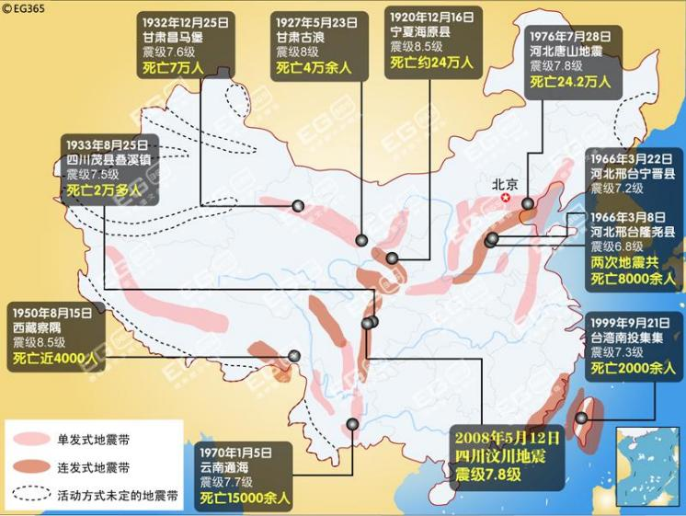
中国百年大地震一览图

Slide 10
建国前发生的地震
1668年7月25日晚8时左右，山东郯城大地震震级为8.5级郯城大地震，破坏区面积50万平方公里以上，史称“旷古奇灾” 。
公元前780年，陕西岐山发生地震。这是史书记载比较可靠的最早一次大地震。
公元前780年
1556年
1668年
1867年
1556年中国陕西华县8级地震，死亡人数高达83万人。是目前世界已知死亡人数最多的地震。
1867年12月18日，台湾基隆近海发生地震。这是中国地震史中引起海啸最大的一次地震

Slide 11
建国前发生的地震
1920年12月16日20时5分53秒，中国宁夏海原县发生震级为8.5级的强烈地震。死亡24万人，毁城四座。
1932年12月25日10时4分27秒，中国甘肃昌马堡发生震级为7.6级的大地震。死亡7万人。
1920年
1927年
1932年
1933年
1927年5月23日6时32分47秒，中国甘肃古浪发生震级为8级的强烈地震。死亡4万余人。
1933年8月25日15时50分30秒，中国四川茂县叠溪镇发生震级为7.5级的大地震。

Slide 12
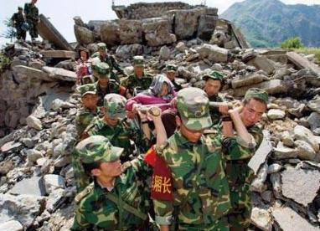
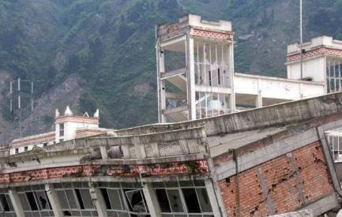
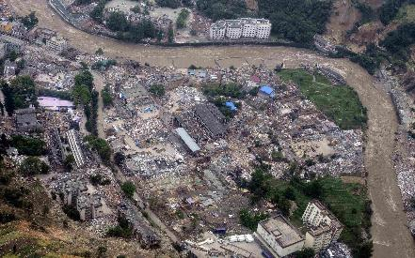
汶川地震
2008年5月12日14时28分04秒，四川汶川、北川，8级强震猝然袭来，大地颤抖，山河移位，满目疮痍，生离死别……西南处，国有殇。这是新中国成立以来破坏性最强、波及范围最大的一次地震。

Slide 13
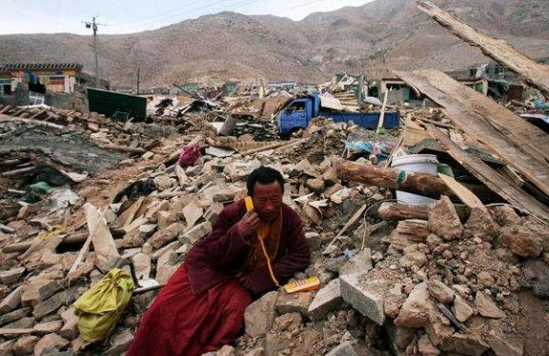
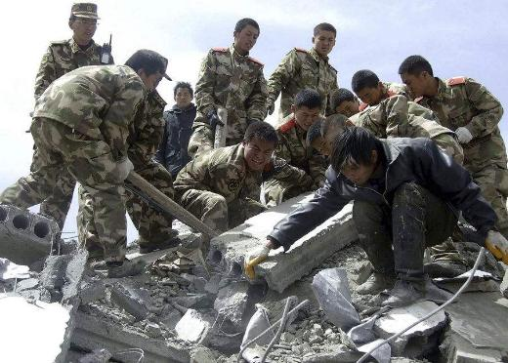
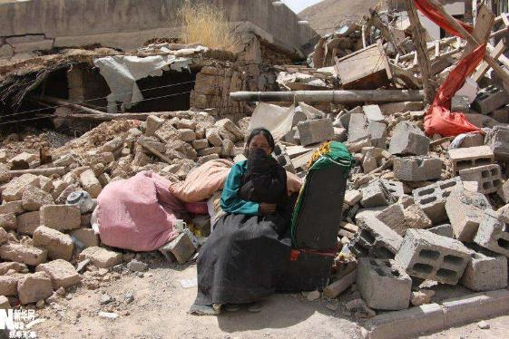
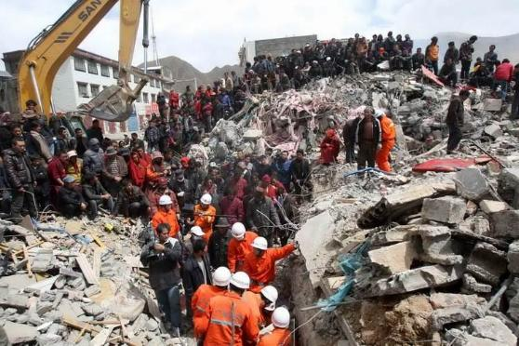
玉树地震
青海省玉树县2010年4月14日晨发生两次地震，最高震级7.1级，地震震中位于县城附近。截止4月25日下午17时 玉树地震造成2220人遇难，失踪70人。

Slide 14
03
地震知识知多少

Slide 15
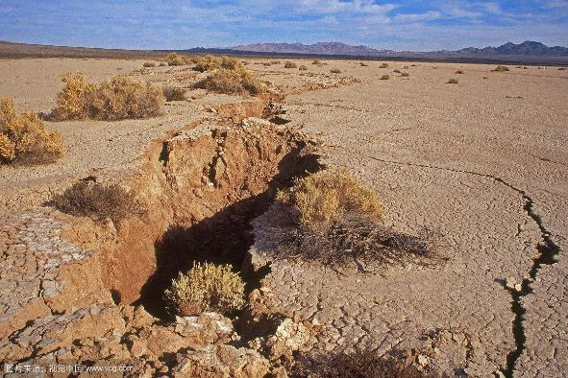
什么是地震
中文名称：
地震
英文名称：
earthquake
定义：
地震又称地动、地振动，是地壳在内、外营力作用下，集聚的构造应力突然释放，产生震动弹性波，从震源向四周传播引起的地面颤动。

Slide 16
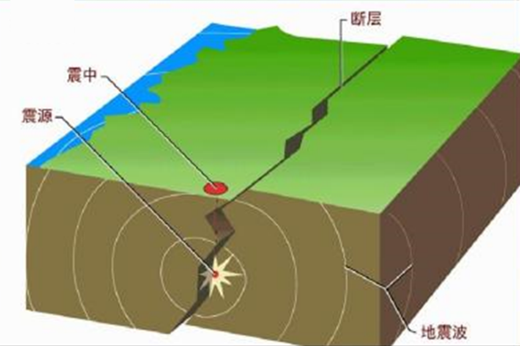
震 源
地震波发源的地方，叫作震源(focus)。震源在地面上的垂直投影，地面上离震源最近的一点称为震动。中国地震火山分布带中。它是接受振动最早的部位。
震中到震源的深度叫作震源深度。通常将震源深度小于60公里的叫浅源地震，深度在60-300公里的叫中源地震，深度大于300公里的叫深源地震。
对于同样大小的地震，由于震源深度不一样，对地面造成的破坏程度也不一样。震源越浅，破坏越大，但波及范围也越小，反之亦然。
破坏性地震一般是浅源地震。如1976年的唐山地震的震源深度为12公里。

Slide 17
地震的类型
地震分为天然地震和人工地震两大类。引起地球表层振动的原因很多，根据地震的成因，可以把地震分为以下几种：
塌陷地震
火山地震
诱发地震
构造地震
人工地震
地震的类型

Slide 18
04
地震防护知多少

Slide 19
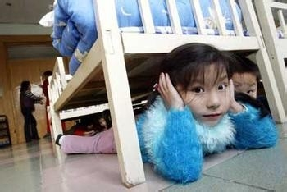
地震防护知多少
如果你在平房内
如果你在平房内，应尽快钻到床下、桌下。
如果在平房里，突然发生地震，要迅速钻到床下、桌下，同时用被褥、枕头、脸盆等物护住头部，等地震间隙再尽快离开住房，转移到安全的地方。地震时如果房屋倒塌，应呆在床下或桌下千万不要移动，要等到地震停止再逃出室外或等待救援。

Slide 20
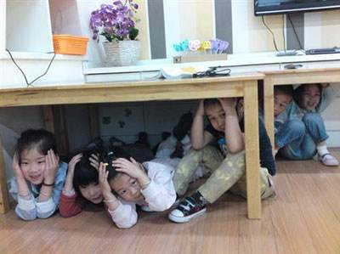
地震防护知多少
如果你正在上课
如果你正在上课，躲到课桌下不要争抢外出。
如果正在上课时发生了地震，不要惊慌失措，更不能在教室内乱跑或争抢外出。靠近门的同学可以迅速跑到门外，中间及后排的同学可以尽快躲到课桌下，用书包护住头部；靠墙的同学要紧靠墙根，双手护住头部。

Slide 21
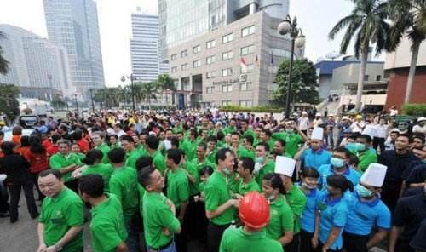
地震防护知多少
如果你在街上
如果你在街上，避险一定要看清环境。
如果正在街上，绝对不能跑进建筑物中避险。也不要在高楼下、广告牌下、狭窄的胡同、桥头等危险地方停留。在车站、剧院、教室、商店、地铁等场所，要保持镇静，就地择物躲藏，伏而待定，然后听从指挥，有序撤离，切忌乱逃生。

Slide 22
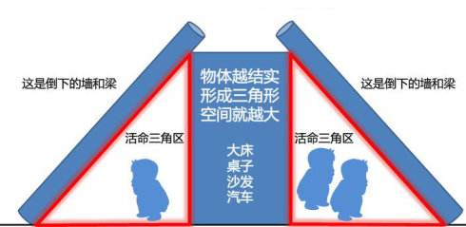
地震防护知多少
如果你住在楼房
如果你住在楼房，就地躲藏不要试图下楼。
如果住在楼房中，发生了地震，不要试图跑出楼外，因为时间来不及。最安全、最有效的办法是：及时躲到两个承重墙之间最小的房间，如厕所、厨房等。也可以躲在桌、柜等家具下面以及房间内侧的墙角，并且注意保护好头部。千万不要去阳台和窗下躲避。

Slide 23
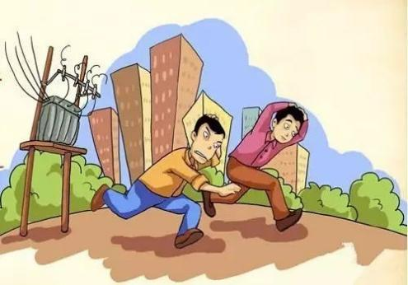
地震防护知多少
如果你在户外
如果你在户外，不要地震一停就立即回屋。
如果已经离开房间，千万不要地震一停就立即回屋取东西。因为第一次地震后，接着会发生余震，余震对人的威胁会更大。地处野外者要避开山脚、陡崖，以防山崩、滚石、泥石流等。要避开陡峭的山坡、山崖，以防地裂、滑坡等。

Slide 24
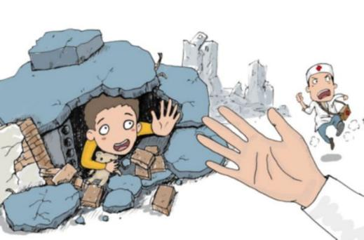
地震防护知多少
如果被埋
如果被埋，注意保存体力等待救援。
如果地震后被埋在建筑物中，应先设法清除压在腹部以上的物体；用毛巾、衣服捂住口鼻，防止烟尘窒息；要注意保存体力，设法找到食品和水，创造生存条件，不要大声呼救，要保存体力，等待救援。

Slide 25
地震防护知多少
做好震后自救和互助
01
在操场或室外时，可原地不动蹲下，双手保护头部，注意避开高大建筑物或危险物。
02
不要回到教室去。
03
震后应当有组织地撤离。
04
千万不要跳楼！不要站在窗外！ 不要到阳台上去！

Slide 26
地震防护知多少
做好校园防震
01
保持镇静 。
02
止血、固定砸伤和挤压伤 。
03
妥善处理伤口 。
04
防止火灾 。
05
预防破伤风和气性坏疽，注意饮食饮水卫生，防止大灾后的大疫 。

Slide 27
地震防护知多少
做好家庭防震
01
抓紧时间紧急避险。如果感觉晃动很轻，说明震源比较远，只需躲在坚实的家具旁边就可以。大地震从开始到振动过程结束，时间不过十几秒到几十秒，因此抓紧时间进行避震最为关键，不要耽误时间。
02
选择合适避震空间。室内较安全的避震空间有：承重墙墙根、墙角；有水管和暖气管道等处。屋内最不利避震的场所是：没有支撑物的床上；吊顶、吊灯下；周围无支撑的地板上；玻璃（包括镜子）和大窗户旁。
做好自我保护。首先要镇静，选择好躲避处后应蹲下或坐下，脸朝下，额头枕在两臂上；或抓住桌腿等身边牢固的物体，以免震时摔倒或因身体失控移位而受伤；保护头颈部，低头，用手护住头部或后颈；保护眼睛，低头、闭眼，以防异物伤害；保护口、鼻，有可能时，可用湿毛巾捂住口、鼻，以防灰土、毒气。
03

Slide 28
地震防护知多少
做好震后自救和互助
01
地震发生后，应积极参与救助工作，可将耳朵靠墙，听听是否有幸存者声音。
02
使伤者先暴露头部，保持呼吸畅通，如有窒息，立即进行人工呼吸。
03
一旦被埋压，要设法避开身体上方不结实的倒塌物，并设法用砖石、木棍等支撑残垣断壁，加固环境。
04
地震是一瞬间发生的，任何人应先保存自己，再展开救助。先救易，后救难；先救近，后救远。

Slide 29
地震防护知多少
01
摇晃时立即关火，失火时立即灭火
02
不要慌张地向户外跑
03
将门打开，确保出口
04
户外的场合，要保护好头部，避开危险之处
地震时的九条须知
05
在百货公司、剧场时依工作人员的指示行动
06
汽车靠路边停车，管制区域禁止行驶
07
务必注意山崩、断崖落石或海啸
08
避难时要徒步，携带物品应在最少限度
09
不要听信谣言，不要轻举妄动

Slide 30
05
地震常识小测试

Slide 31
选择题
1、当地震发生时你在家里，应如何避震（ ）
A、躲在桌子等坚固家具的下面，房屋倒塌后能形成三角空间的地方
B、去楼道
C、原地不动
D、跳楼

Slide 32
选择题
2、当地震发生时你在学校上课，应如何避震（ ）
A、向教室外跑
B、听老师指挥
C、蹲在地上
D、涌向楼梯间

Slide 33
选择题
3、地震发生后，从高楼撤离时应走（ ）
A、安全通道
B、跳楼
C、乘坐电梯
D、从窗户抓绳下滑

Slide 34
选择题
4、震后救人时对处于黑暗窒息、饥渴状态下埋压过久的人，正确的护理方法是（ ）
A、尽快救出来，尽快见光亮
B、 尽快救出来，尽快进食
C、蒙上眼睛救出来，慢慢呼吸、进食
D、 尽快救出来，尽快输氧

Slide 35
选择题
5、震后被埋压时求生的对策是（ ）
A、不停地呼救
B、不顾一切的行动
C、精神崩溃，惊慌失措
D、保存体力，寻找脱险捷径

Slide 36
选择题
6、我国是联合国教科文组织认定的唯一对大地震做出成功短临预报的国家，成功预报的是( )
A、1975的海城7.3级地震
B、1970年云南通海7.7级地震
C、1976年河北唐山7.8级地震
D、2008年四川汶川地震

Slide 37
选择题
7、当你听说某日某时某分，将发生几点几级大地震，你应 ( )
A、尽快告诉亲戚
B、立即组织家人到开阔地，同时做好备震的物质准备
C、不信不传，必要时向地震部门报告或询问

Slide 38
选择题
8、地震发生时你在户外如何避震（ ）
A、就地选择开阔地避震
B、避开高大建筑物
C、迅速返回室内
D、避开过街桥、立交桥
E、抱住电线杆

Slide 39
选择题
9、、地震的突发性很强，往往使人措手不及，防不胜防。因此，家庭在平时要准备一个防震包，以解震后的燃眉之急，防震包所装物品数量不能太多，以方便携带。一般必须存放的物品应该有（ ）
A、食品
B、水
C、日常生活用品
D、急救药物

Slide 40
选择题
10、地震发生时，要保持清醒，头脑冷静，就地避险，不可贸然外逃，可选择安全的地方避险，如（ ）
A、阳台
B、桌子底下
C、开间小的卫生间
D、墙角

Slide 41
判断正误
1、在室内避震，应选择牢固、能掩护身体的物体下(旁)、易于形成三角空间，开间小、有支撑的地方。（）
2、地震时被埋压应拼命呼唤。（）
3、在操场或室外遇到地震时，要注意避开高大建筑物、树木、危险物。（）
4、任何单位和个人都有依法参加防震减灾活动的义务。（）
5、地震施救原则：先治伤、后救命。（）

Slide 42
判断正误
6、对学校、医院等人员密集场所的建设工程，应当按照低于当地房屋建筑的抗震设防要求进行设计和施工。（）
7、乘坐正在行驶的电(汽)车内遇到地震时，要 重心提高 ，躲在座位附近，等地震过去后再下车。（）
8、乘坐正在行驶的火(汽)车时遇到地震，要抓牢 扶手，以免摔倒或碰伤。（）
9、在农村，当地震发生时应立即躲到墙根下 。（）
10、在操场或室外遇到地震时，可原地不动蹲下，双手保护腹部。（）

Slide 43
结束语
地震时有发生，恶魔总是来找无知的人。我们要注意安全、注意防震减灾。让我们未雨绸缪，为我们的生命买一份保险，为我们的生命加一把锁吧！

